Slide 1
Causa
Consecuencia
X
Y
Variable
independiente
Variable
dependiente

Slide 2
Exploratorios
Descriptivos
Correlacionales/causales
Transeccional
Diseños Observacionales
(no experimental)
De tendencia poblacional
De cohorte
Panel
Longitudinal

Slide 3
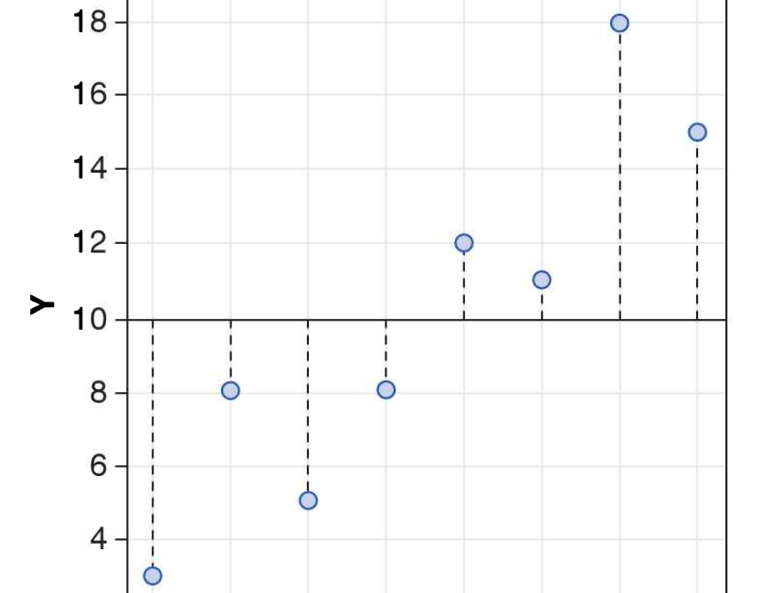
x - X
X

